Slide 1
Девіантна поведінка підлітків: демократичні свободи чи «соціальні дефекти»?
Підготувала:
Санжаровська Ольга

Slide 2
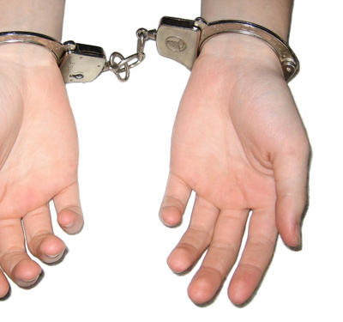
Делінквентна поведінка

Slide 3
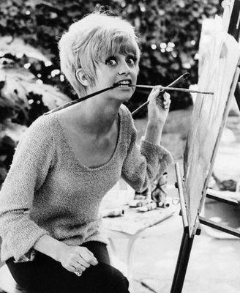
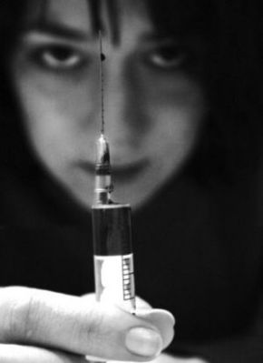
Адиктивна поведінка

Slide 4
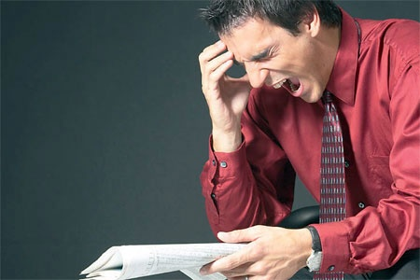
Патохарактерологічний тип девіантної поведінки

Slide 5
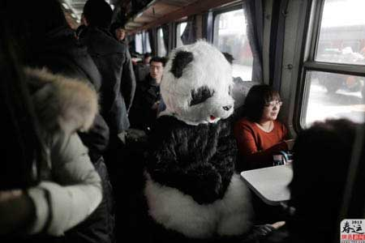
Психопатологічний тип девіантної поведінки

Slide 6

Девіації, зумовлені гіперздібностями людини

Slide 7
Причини появи відхилень поведінки у дітей

